Slide 1




Slide 2


Slide 3


Slide 4



Đề bài: Kể lại một việc có ích mà em đã làm cùng bạn bè hoặc người thân.

Slide 5
HOẠT ĐỘNG 1: Chuẩn bị

Slide 6
Lựa chọn một việc có ích em đã từng làm cùng bạn bè hoặc người thân.
Việc có ích cho cộng đồng (quyên góp sách báo tặng các bạn ở vùng khó khăn,..)
Việc có ích cho trường, lớp (vệ sinh trường, lớp,..)
Việc có ích cho gia đình (chăm sóc vật nuôi,..)

Slide 7



Em đã làm việc đó ở đâu? Khi nào? Với những ai?
Em đã tham gia làm những việc gì?
Việc đó có ích như thế nào?

Slide 8
Hoạt động 2: Chia sẻ với bạn việc có ích em đã làm cùng bạn bè hoặc người thân.

Slide 9
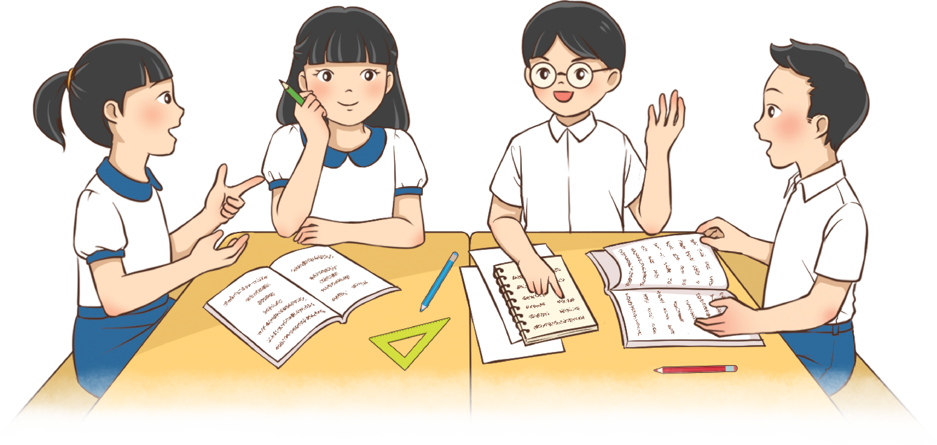
Kể lại công việc em đã tham gia theo đúng trình tự và nêu cảm xúc của em.
Nêu lợi ích công việc đó.

Slide 10
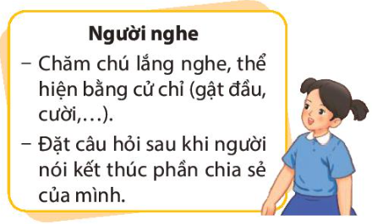
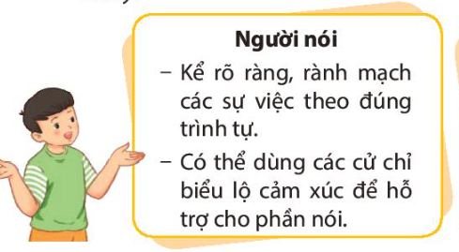
Lưu ý:

Slide 11
Hoạt động 3: Ghi chép những ý quan trọng trong bài phát biểu của bạn để trao đổi với bạn.

Slide 12



Chép ra vở những ý mà em thấy quan trọng trong bài bạn.
Nêu ý kiến trao đổi với bạn

Slide 13


Slide 14
Trang 48 Bài 3: Ghi chép những ý quan trọng trong bài phát biểu của bạn trao đổi với bạn.
Trả lời:
Chú ý lắng nghe các bạn trình bày bài phát biểu của mình.
Trang 48 Bài 4: Sau khi trình bày và nghe các bạn trình bày, em rút ra kinh nghiệm gì để phát biểu tự tin, hấp dẫn hơn.
Trả lời:
- Chú ý kể rõ ràng, rành mạch các sự việc theo đúng trình tự.
- Có thể dùng các cử chỉ biểu lộ cảm xúc để hỗ trợ cho phần nói.
Vận dụng
Trang 48 Bài 1: Tìm đọc câu chuyện về những trải nghiệm trong cuộc sống (ví dụ: câu chuyện về một cuộc phiêu lưu, một chuyến du lịch hoặc về quá trình thực hiện một công việc phải vượt qua nhiều khó khăn, thử thách…)
Trả lời:
- Tên câu chuyện: Dế Mèn phiêu lưu kí.
- Tác giả: Tô Hoài
Trải nghiệm được nhắc tới trong câu chuyện: Những trải nghiệm qua nhiều vùng đất của anh bạn Dế Mèn để trưởng thành và sống thành người tử tế.
Trang 48 Bài 2: Viết 2-3 câu giới thiệu về câu chuyện em đã đọc.
Trả lời:
Trong mùa hè này, thay vì ôm chiếc điện thoại thông minh, các cậu hay thử tìm đọc cuốn truyện Dế Mèn phiêu lưu kí của nhà văn Tô Hoài, mình tin những trải nghiệm đáng nhớ của Dế Mèn sẽ rất thú vị và hấp dẫn đó.

Slide 15


Về nhà: Tìm đọc các câu chuyện về trải nghiệm cuộc sống.

Slide 16


